Slide 1
Racismo y redes sociales
¿Cómo fomentar la igualdad en las redes sociales?

Slide 2
¿Cómo opera el racismo en las redes sociales?
El racismo es una opresión que opera de manera estructural e institucional y está tan interiorizado que es imperceptible.
Tras un perfil social hay una persona real
Anonimato + Lejanía = Valentía → Odio explícito
Privilegio y fragilidad → INTENCIÓN ≠ IMPACTO
Nadie nace racista, ni antirracista → Importancia de la educación
Proceso de deconstrucción y desaprendizaje
Espacios, voces y perspectivas de personas de colectivos oprimidos
La igualdad no se refiere únicamente al género

Slide 3
¿Cómo combatir el racismo en las redes sociales?
Seis claves para empezar a tomar una parte activa en este problema desde tus redes sociales:
Formarse en antirracismo
Valorar, visibilizar y compartir el contenido de la comunidad antirracista
Fomentar la reflexión
Tener disposición para desaprender y descolonizar nuestra mente
Entender la interseccionalidad
Modificar el lenguaje: expresiones, frases hechas, palabras…

Slide 4
¿Qué es la interseccionalidad?
Concepto y aplicación como marco de análisis

Slide 5
Concepto de interseccionalidad
‘’Categoría de análisis que, partiendo de la premisa de que a las personas nos atraviesan distintas construcciones identitarias, nos permite tener un marco más amplio e integral donde las fronteras de esas identidades confluyen‘’.
‘’Reflexión sobre las dinámicas de privilegios y exclusiones, que emerge cuando no se presta demasiada atención a las personas que se encuentran en el punto de intersección entre distintas desigualdades‘’.
‘’El hecho de que una persona de forma simultánea pueda tener características o identidades que para el efecto de la atención integral, y con el enfoque de derechos, consideramos diferenciales’’.
‘’Enfoque que subraya que el género, la etnia, la clase u orientación sexual, como otras categorías sociales, lejos de ser “naturales” o “biológicas”, son construidas y están interrelacionadas’’.

Slide 6
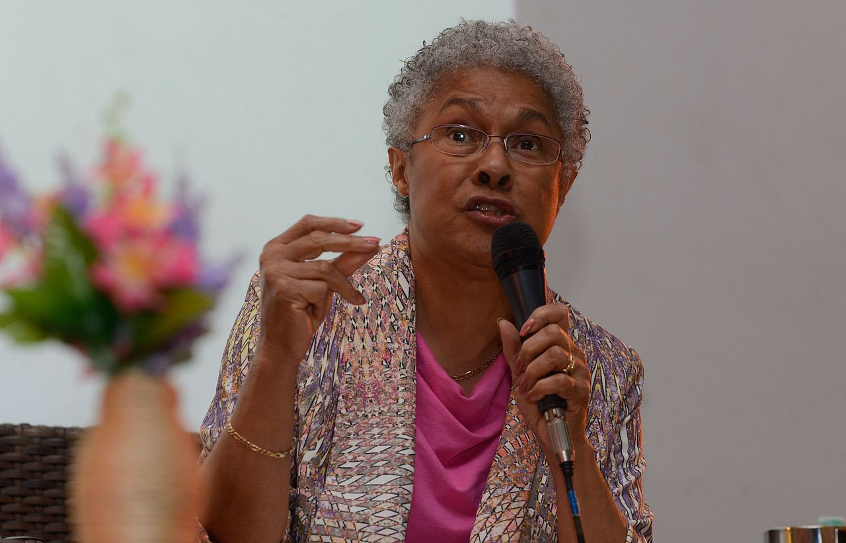
Concepto de interseccionalidad
Patricia Hill Collins, madre del feminismo interseccional, desarrolla este gráfico en el que se representa la interseccionalidad con diferentes ejes que se cruzan entre la opresión y el privilegio.
1990: Pensamiento feminista Negro: Conocimiento, Consciencia y Políticas de Empoderamiento.
Utiliza el término INTERSECCIONALIDAD por primera vez.

Slide 7
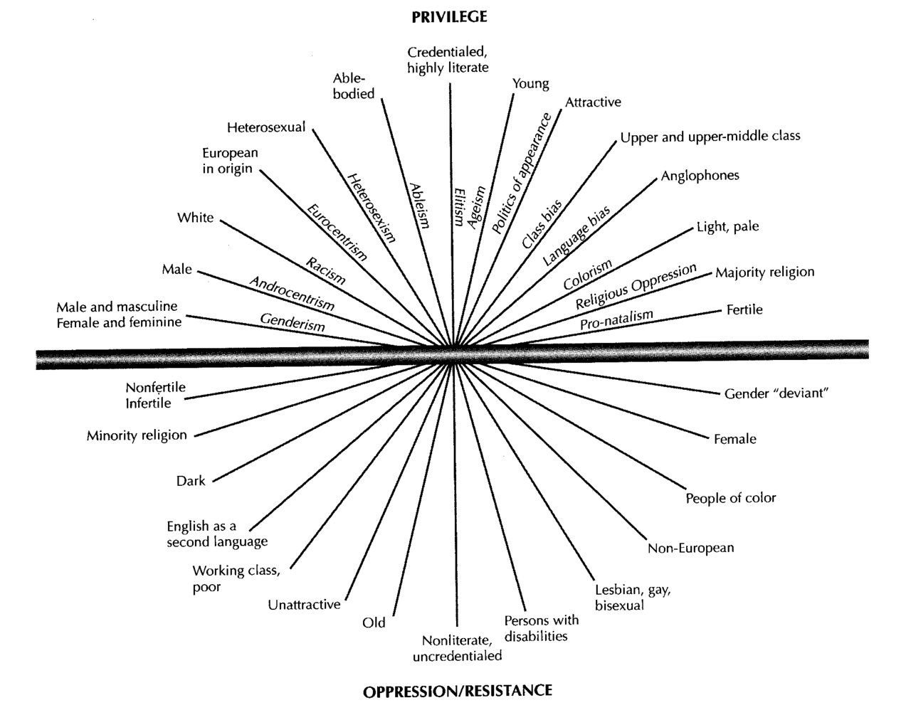
Privilegio & resistencia

Slide 8
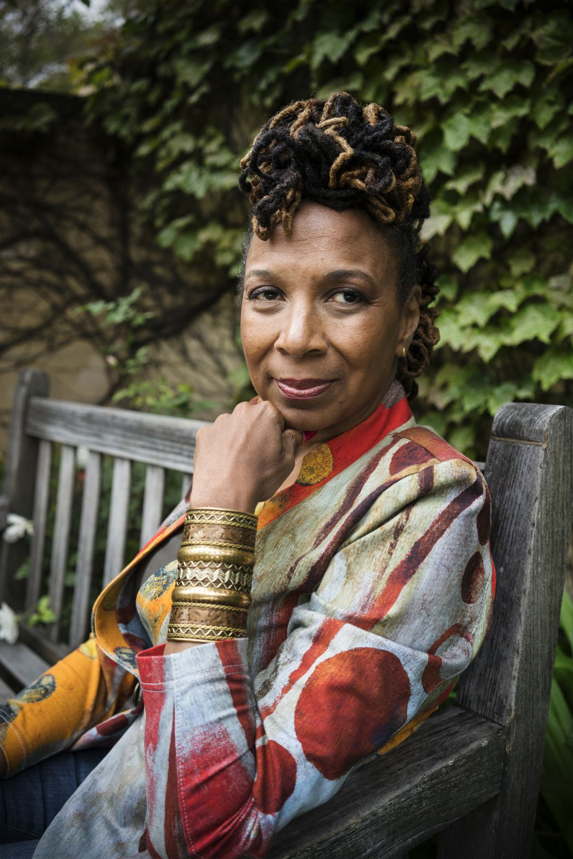
Kimberlé crenshaw
Charla TED: ¿Qué es la interseccionalidad?
‘’Muchos de los problemas de justica social, como el racismo o el sexismo, a menudo nos superponen, creando múltiples niveles de injusticia social.’’
Hace este análisis tras leer sobre el caso de Emma DeGraffenreid.
‘’Si no podemos ver el problema, no podemos arreglarlo’’.

Slide 9
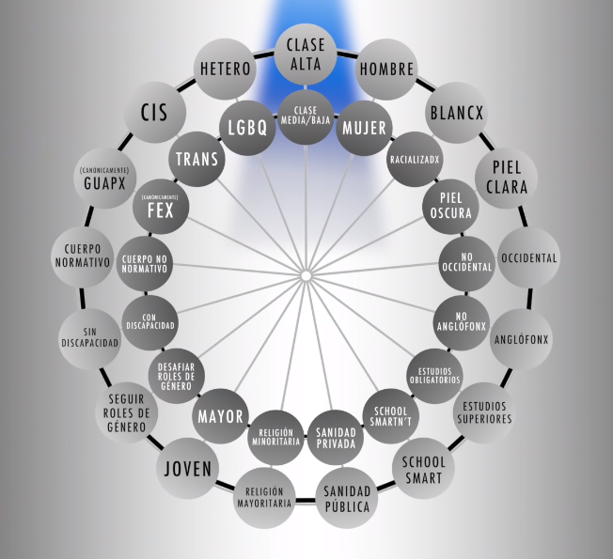
La rueda de la interseccionalidad

Slide 10
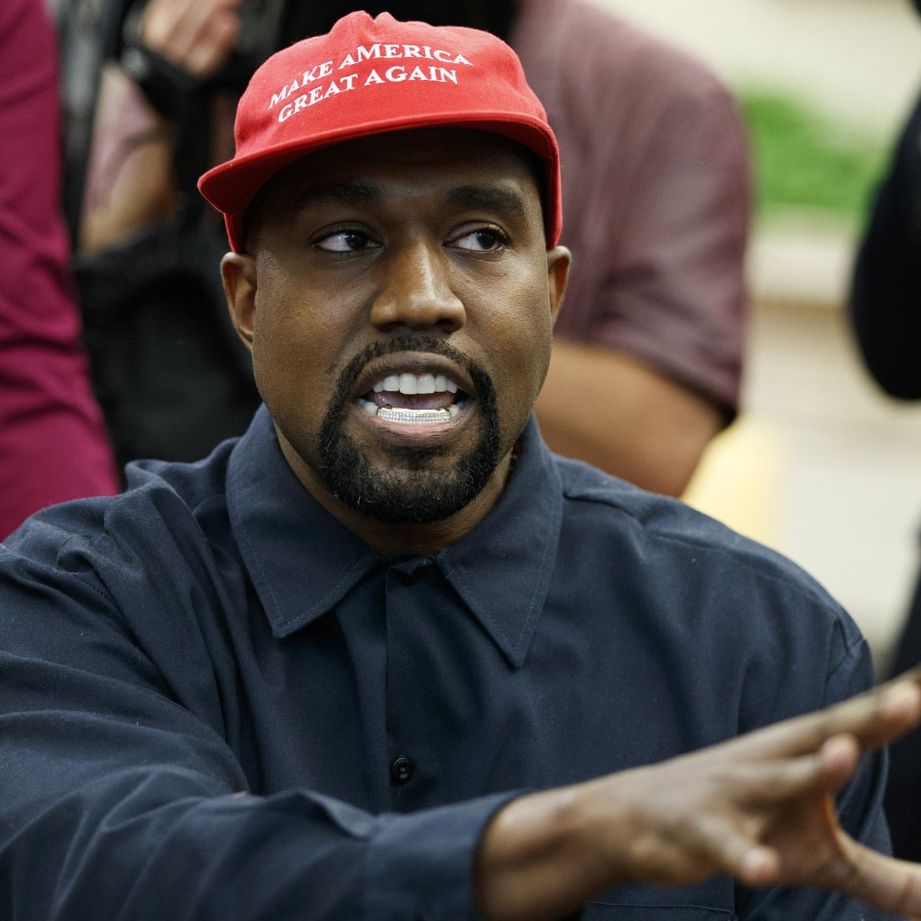
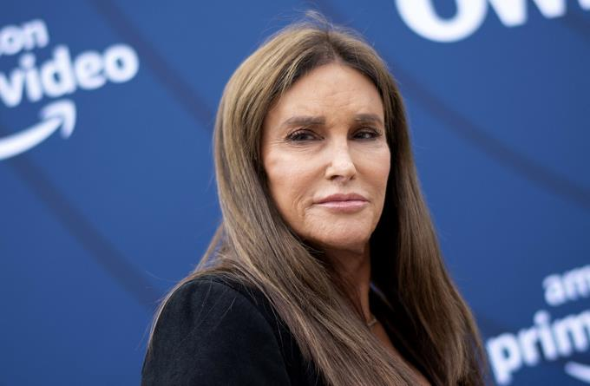

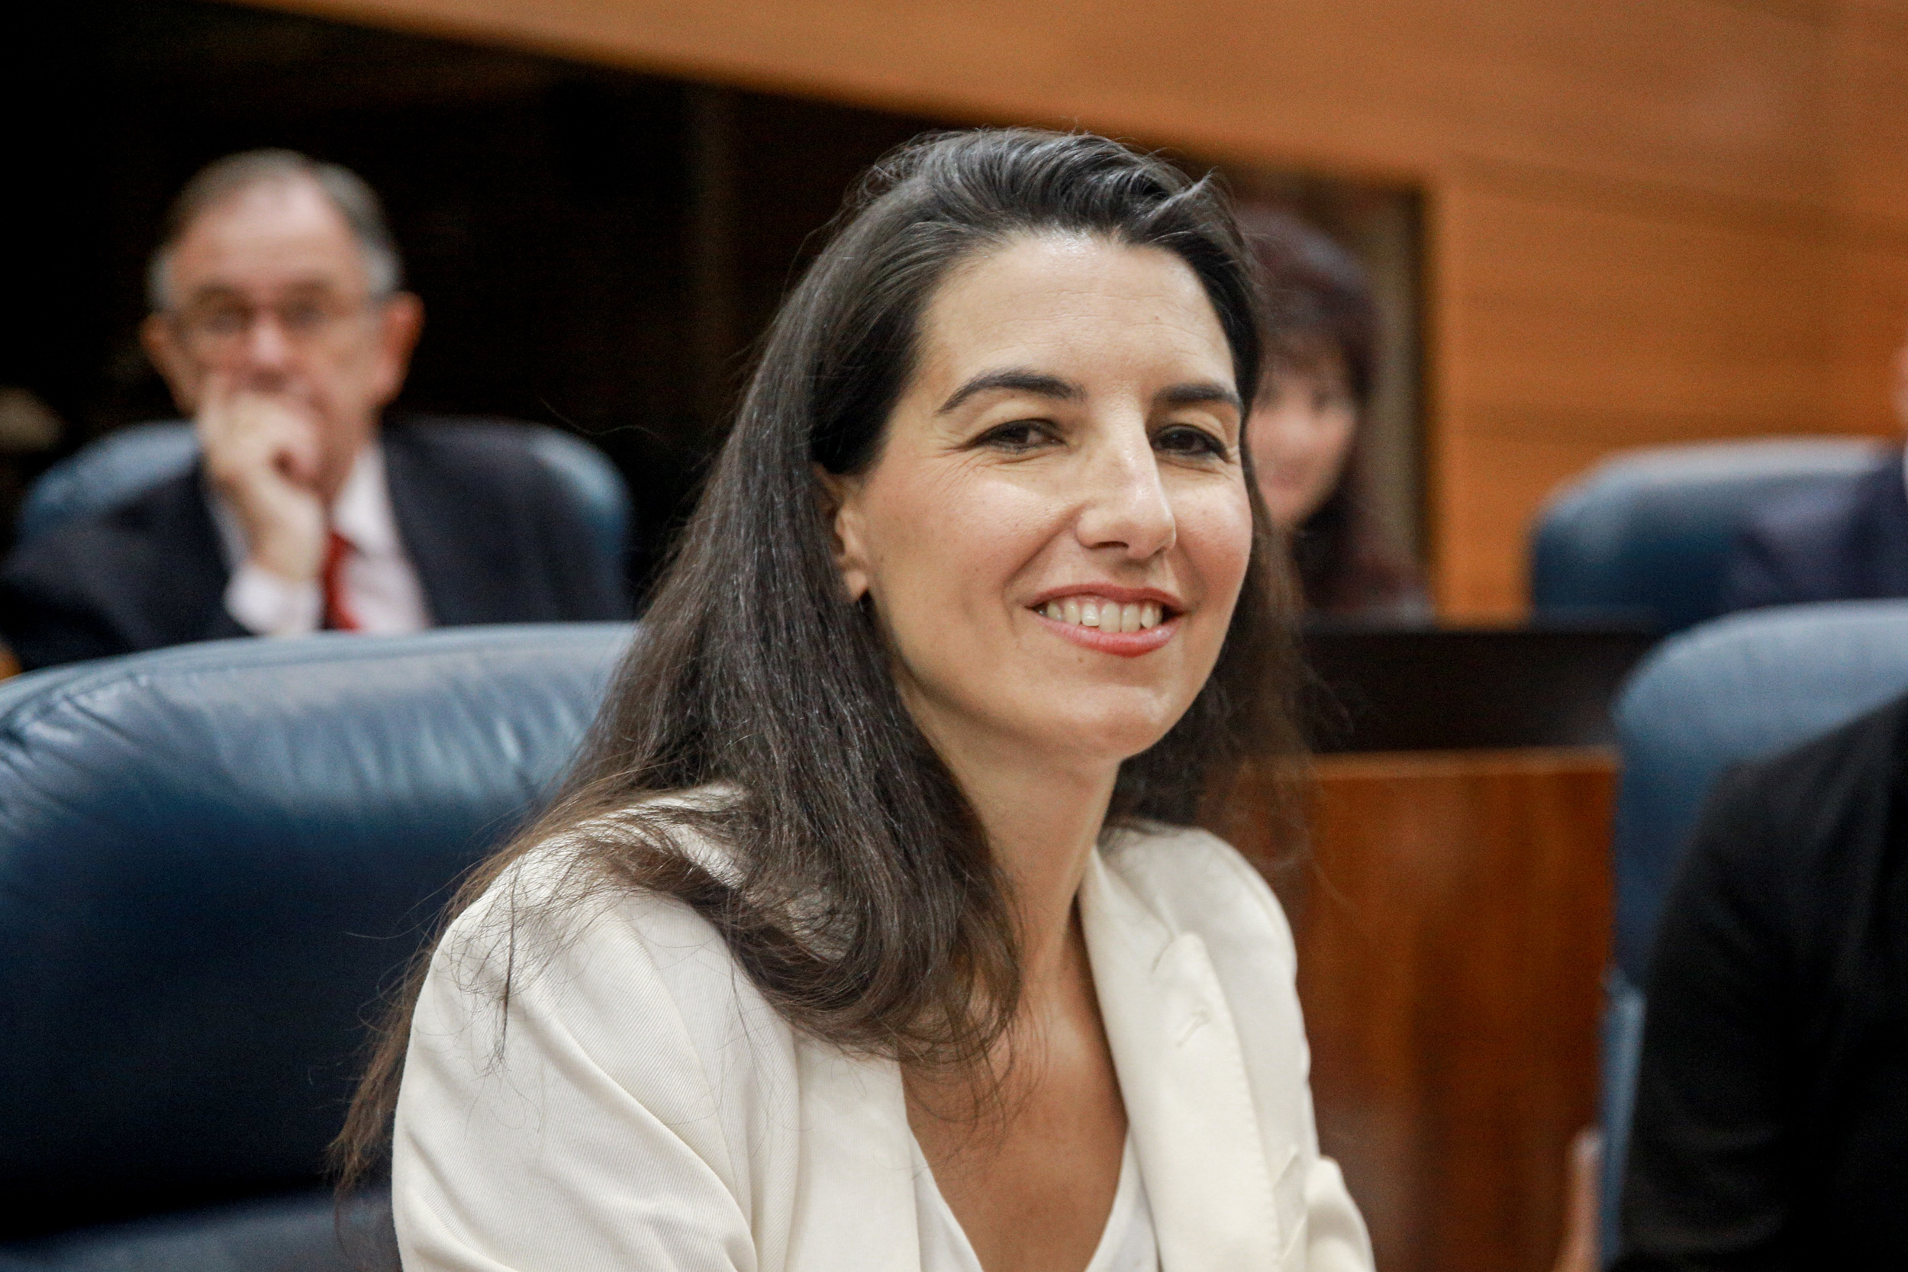
CLASE
Pobreza - riqueza

Slide 11
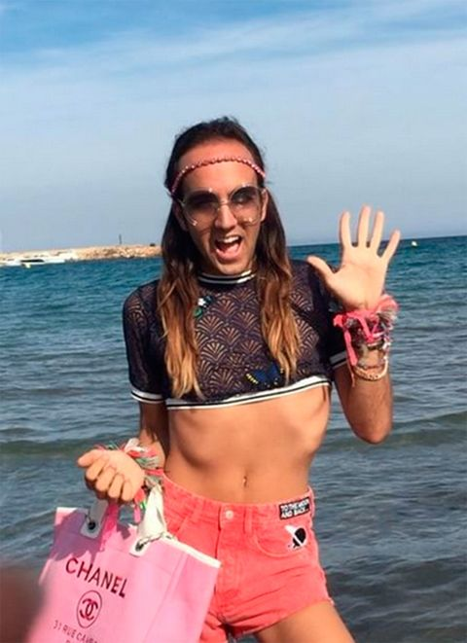
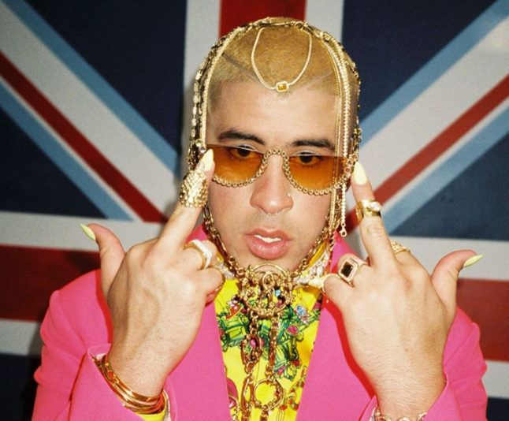
Seguir los roles de género o desafiarlos
El alcance del debate sobre los roles de género ha llegado a todos los aspectos posibles: olores, colores, tareas del hogar, higiene, la forma de las prendas de ropa…
Idea de metrosexualidad. Concepto de androginia. Si nos alejamos de nuestro rol o de las ideas asociadas a nuestro género obtendremos reacciones siempre.

Slide 12
GÉNERO
HOMBRE - MUJEr
NORMALIZACIÓN DE LA VIOLENCIA DE GÉNERO
EXISTENCIA DE LA BRECHA SALARIAL
IMPUESTO ROSA / PRODUCTOS DE 1ª NECESIDAD
MATERNIDAD COMO ÚNICO FIN DE VIDA
TRATAMIENTO EN PRENSA
TASAS DE VIOLACIÓN

Slide 13
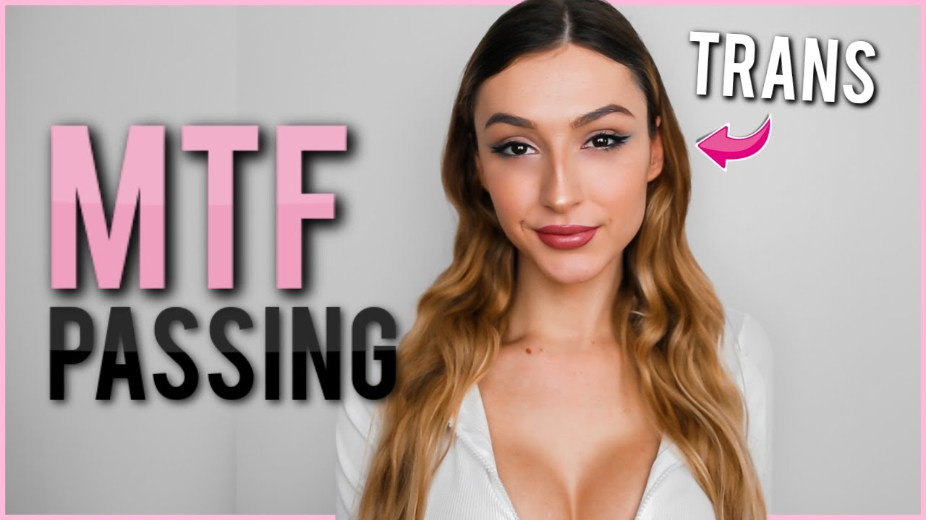
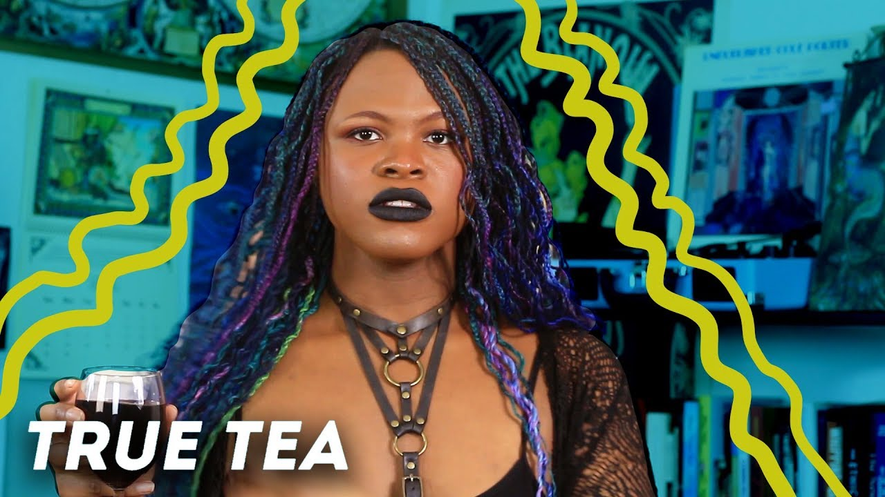
IDENTIDAD DE GÉNERO
Cisgénero - transgénero
Esta diferenciación nace de la premisa de que al nacer se nos asigna un género según nuestros cromosomas sexuales.
Cisgénero: El género de nacimiento concuerda con el género sentido.
Transgénero: El género de nacimiento no concuerda con el género sentido.
‘Tener o no tener passing’: Hablando sobre personas trans, passing significa que las personas, al tener un primer contacto con alguien, son leídas como hombre/mujer de una manera ‘‘clara’’.

Slide 14
IDENTIDAD SEXUAL
Heterosexualidad - lgtbiq+
Existencia de campos de concentración en Rusia para torturar a los homosexuales (2021).
Gay Panic Defense. Ley en EEUU que permite que un individuo mate a una persona homosexual si ésta tiene una actitud sexual a la que él no corresponda. Puede alegar defensa propia por este motivo.
Terapias de conversión para gays en Alcalá de Henares.
El colectivo LGTBIQ+ sigue siendo asesinado por el mero hecho de ser.

Slide 15
‘‘RAZA’’
Blanco - racializado
Racialización: proceso involuntario por el cual la sociedad asigna la ‘‘raza’’ percibida a la persona en cuestión.
Raza: construcción social basada en rasgos físicos.
Etnia: construcción social basada en la lengua, religión, cultura y comunidad. Autoidentificación.
El concepto ‘chino’ en España. Reducción de un gentilicio que abarca a un billón y medio de personas al concepto de mala calidad.
‘’Trabajar como un negro’’ – Ideas coloniales arrastradas de la esclavitud
Acoso policial en los barrios más diversos/multiculturales.
6 EXPRESIONES RACISTAS – MOHA GEREHOU

Slide 16
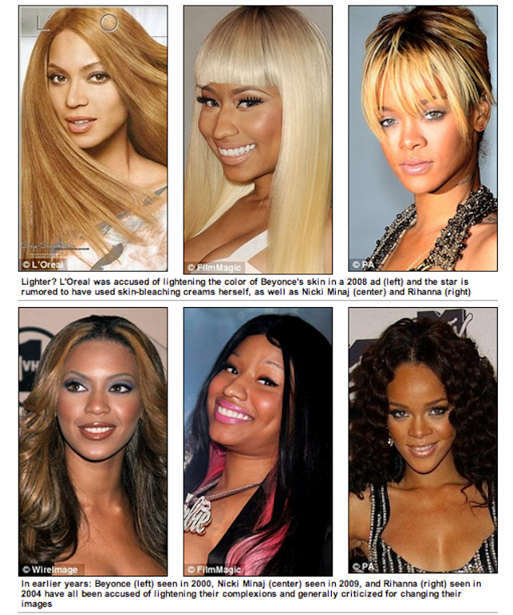
TEZ / TONO DE PIEL
Piel clara - piel oscura
Dos conceptos clave para entender esta intersección:
Colourism o colorismo: Discriminación de una persona cuánto más oscura sea su piel.
Texturism o texturismo: Discriminación en base a la textura de tu pelo.
La PIGMENTOCRACIA surge del racismo y crea una estructura social en la que cuanto más clara tengas la piel y más te acerques al estándar de belleza europeo, más aceptación consigues. Belleza como moneda de cambio.
‘Skin bleaching’ y ‘skin lightening’.

Slide 17
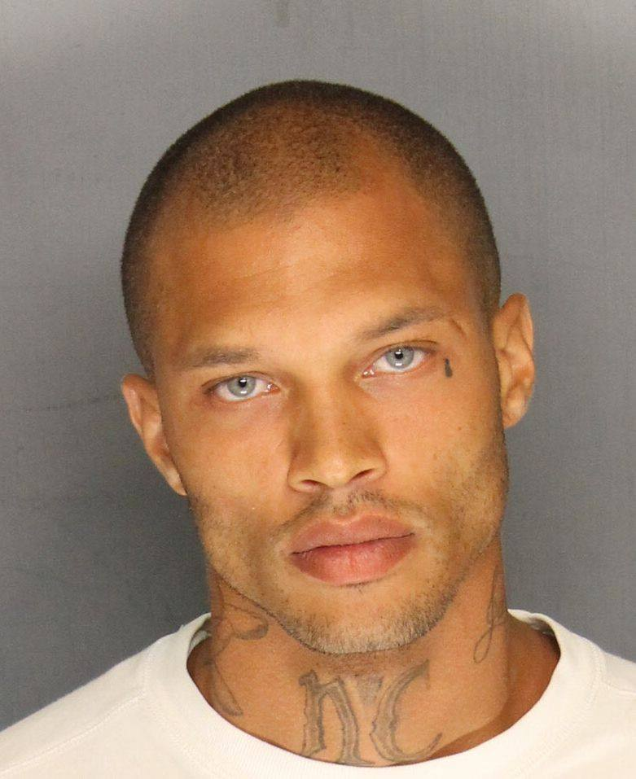
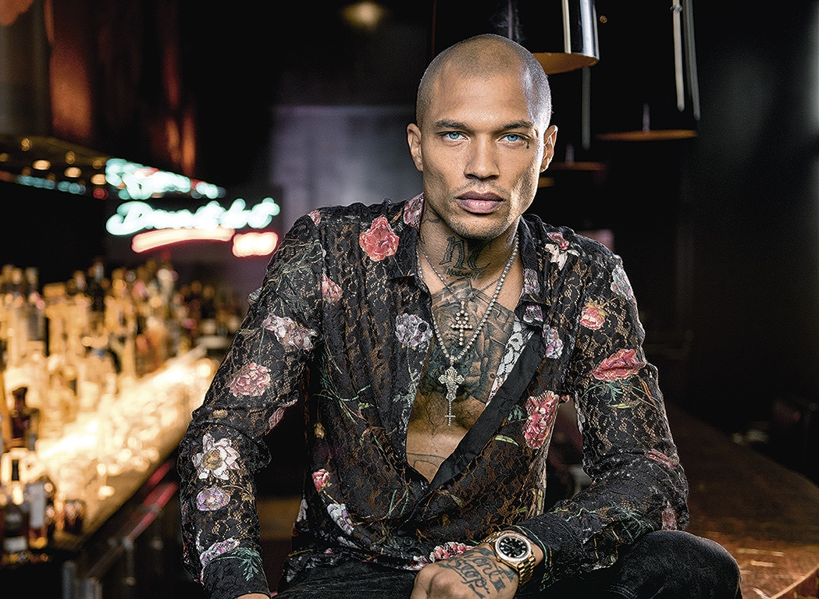
BELLEZA
Guapx - no guapx
Eurocentrismo. Predominan los cánones de belleza occidentales sobre todas las cosas.
El mugshot de Jeremy Meeks y cómo ser guapo borra la idea de expresidiario.

Slide 18
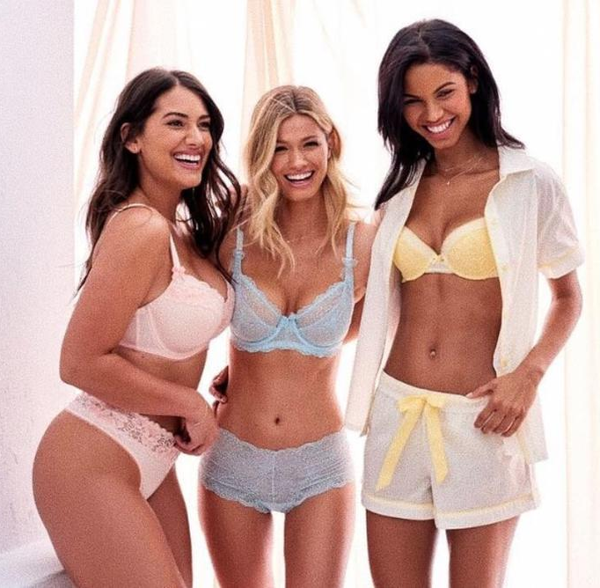
Cuerpo (no) normativo
Gordofobia → Concepto curvy
Trastornos de la conducta alimentaria y la presión del peso en las mujeres.
El estereotipo de gordx impide que tu vida se desarrolle de una forma normal.
Anabel Pantoja, Teté Delgado, Rihanna, Adele, Meghan Trainor…

Slide 19
Sin o con discapacidad
CAPACITOFOBIA
Se puede separar en dos bloques: nivel de visibilidad y dependencia.
Barreras físicas, emocionales, arquitectónicas, económicas y sociales que cada día las personas con discapacidad tienen que superar.
Posibilidad de pérdida de la privacidad.
‘Eso no se pregunta’

Slide 20
Edad o ageism
En el ámbito laboral, sobre todo en los trabajos no cualificados. También actrices, modelos o deportistas.
Discriminación durante la pandemia.
Acceso a la sanidad
Diferenciación entre sanidad pública y privada.
Inexistencia de sanidad pública en ciertos países.

Slide 21
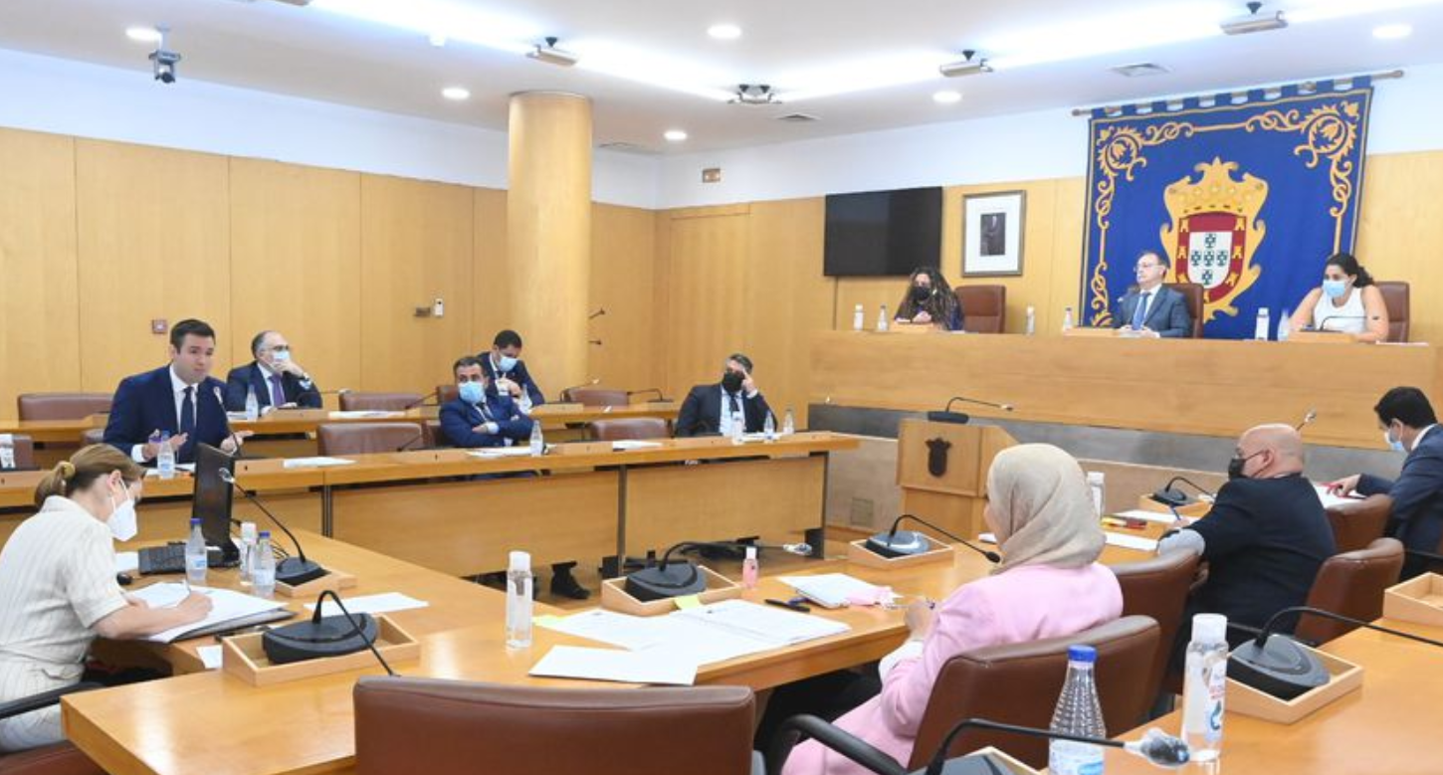
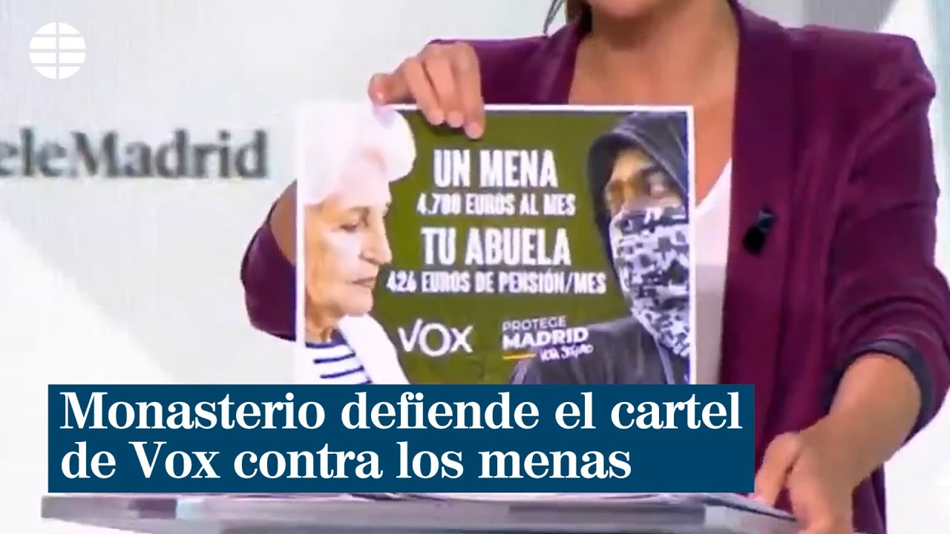
Religión
Dependiendo de si perteneces al colectivo de la religión mayoritaria o a alguna de las religiones minoritarias te atravesarán distintas intersecciones. También depende de dónde te ubiques.
VOX contra Mohamed Alí y Fatima Hamed – Asamblea de Ceuta
Utilización de la discriminación religiosa para encubrir el racismo.

Slide 22
Nivel educativo
Diferenciación entre lxs que tienen estudios superiores y lxs que han superado sólo los estudios obligatorios.
‘Titulitis’.
Intersecciona también con en poder adquisitivo, ya que hay gente que no tiene los recursos suficientes para acceder a esos estudios superiores.
School Smart or school smartn’t
Este concepto se aplica a la capacidad de conseguir todo lo que requiere tu sistema educativo, o no conseguirlo.
Este éxito puede alentarte a continuar en el mundo académico.
Implica inteligencia emocional, capacidad de adaptación y empatía.

Slide 23
Occidental o no occidental
Concepto de un Occidente avanzado.
Pasaporte UE.
Anglófono o no
Los idiomas abren puertas tanto a nivel social como laboral.
Riesgo de exclusión por no hablar inglés.
Idioma extra = Privilegio

Slide 24
Palabras y Expresiones racistas
¿Qué expresión, frase hecha o palabra conoces o utilizas que crees que pueda tener connotaciones racistas?

Slide 25
Palabras y Expresiones racistas
EL TÉRMINO RAZA
MULATO/A
¿DE DÓNDE ERES?
EL COLOR CARNE
LOS DIMINUTIVOS
PERSONA DE COLOR
IR/BAJAR AL CHINO O AL PAKI
OVEJA NEGRA
MERCADO O DINERO NEGRO
NO HAY MOROS EN LA COSTA
JUDIADA
MACHUPICHU, SUDACA o PANCHITO
ESPECIFICACIÓN DE LAS NACIONALIDADES EN NOTICIAS NEGATIVAS
SER UN GITANO
TRATA DE BLANCAS
INMIGRANTE (ILEGAL)
INMIGRANTE DE SEGUNDA GENERACIÓN
MORO/A
TERRORISMO ISLÁMICO
HACER EL INDIO
ESCLAVOS/AS
DENIGRAR

